Slide 1

আজকের পাঠে সবাইকে
পাঠ উপস্থাপনায়
স্বাগতম
  শাহ আলম
  সহকারি শিক্ষক
  বাউরভাগ রমিজ উদ্দিন উচ্চ বিদ্যালয়
  মৌলভীবাজার সদর ।
মোবাইল নং – ০১৭১২০৫৯৯৬০
Email: shahalammb@hotmail.com

Slide 2
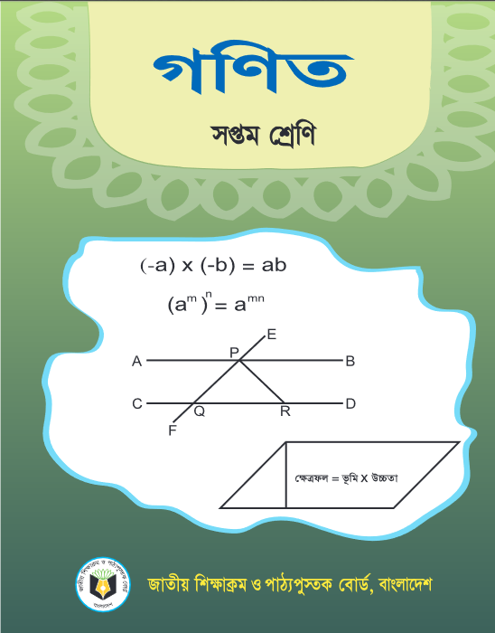

বিষয়ঃ গণিত
শ্রেণীঃ সপ্তম
অধ্যায়ঃ দ্বিতীয়

Slide 3
পাঠ শিরোনাম
সমানুপাতের ধারনা

Slide 4
শিখনফল
আজকের পাঠ শেষে শিক্ষার্থীরা---
অনুপাত কী তা বলতে পারবে।
ধারাবাহিক আনুপাত ব্যাখ্যা করতে পারবে।
সমানুপাত কী তা বর্ণনা করতে পারবে।

Slide 5
অনুপাত
দুইটি একজাতীয় রাশির একটি অপরটির থেকে কতগুণ বা অংশ তা একটি ভগ্নাংশ দ্বারা প্রকাশ করা হয়। এই ভগ্নাংশটিকে রাশি দুইটির অনুপাত বলে।
অনুপাতকে ‘:’ চিহ্ন দ্বারা প্রকাশ করা হয়।
অনুপাত একটি ভগ্নাংশ বলে এর কোন একক নেই।
সরল অনুপাতের ১ম ও ২য় রাশিকে যথাক্রমে পুর্ব রাশি ও উত্তর রাশি বলা হয়।
যেমন- ৭:৫ এ পুর্ব রাশি ৭ এবং উত্তর রাশি ৫।
অনুপাত
বহুরাশিক অনুপাত
ধারাবাহিক অনুপাত
সমানুপাত
ত্রৈরাশিক

Slide 6
বহুরাশিক অনুপাত
মনে করি, একটি বাক্সের দৈর্ঘ্য, প্রস্থ ও উচ্চতা যথাক্রমে ৮ সে.মি., ৫ সে.মি. ও ৬ সে.মি.
দৈর্ঘ্য, প্রস্থ ও উচ্চতার অনুপাত = ৮ : ৫ : ৬
সংক্ষেপে, দৈর্ঘ্য : প্রস্থ : উচ্চতা = ৮ : ৫ : ৬
এখানে তিনটি রাশির অনুপাত উপস্থাপন করা হয়েছে।
এরূপ তিন বা ততোধিক রাশির অনুপাতকে বহুরাশিক অনুপাত বলে।
অনুপাত
বহুরাশিক অনুপাত
ধারাবাহিক অনুপাত
সমানুপাত
ত্রৈরাশিক

Slide 7
ধারাবাহিক অনুপাত
মনে করি, পুত্র ও পিতার বয়সের অনুপাত = ১৫ : ৪১ (পূর্ব রাশি: উত্তর রাশি) এবং পিতা ও দাদার বয়সের অনুপাত = ৪১ : ৬৫
দুইটি অনুপাতকে একত্র করে পাই, পুত্রের বয়স : পিতার বয়স : দাদার বয়স = ১৫ : ৪১ : ৬৫। এ ধরনের অনুপাতকে ধারাবাহিক অনুপাত বলে।
এখানে লক্ষণীয় যে, প্রথম অনুপাতের উত্তর রাশি ও দ্বিতীয় অনুপাতের পূর্ব রাশি সমান। প্রথম অনুপাতের উত্তর রাশি ও দ্বিতীয় অনুপাতের পূর্ব রাশি সমান না হলে তাদেরকে সমান করে ধারাবাহিক অনুপাত বের করতে হয়। দুইটি অনুপাতকে ধারাবাহিক অনুপাতে রূপান্তরের জন্য প্রথম অনুপাতের উত্তর রাশি দ্বারা দ্বিতীয় অনুপাতের উভয় রাশিকে গুণ করতে হবে এবং দ্বিতীয় অনুপাতের পূর্ব রাশি দ্বারা প্রথম অনুপাতের উভয় রাশিকে গুণ করতে হবে।
অনুপাত
বহুরাশিক অনুপাত
ধারাবাহিক অনুপাত
সমানুপাত
ত্রৈরাশিক

Slide 8
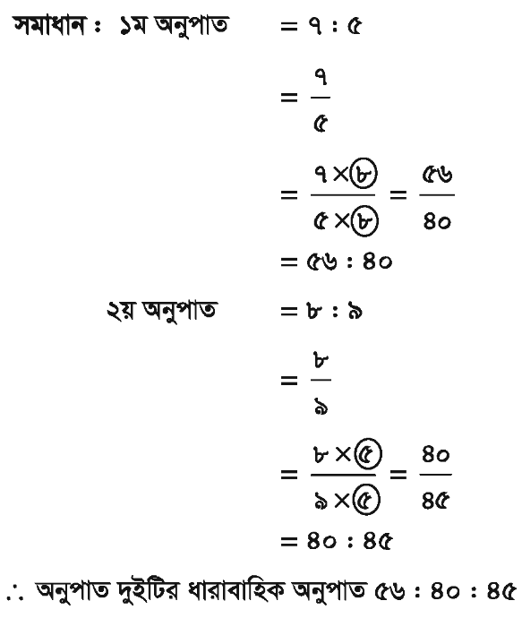
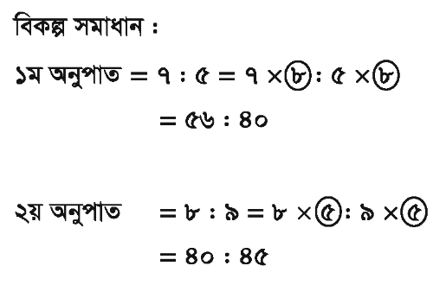
ধারাবাহিক অনুপাত
এখানে লক্ষণীয় যে, প্রথম অনুপাতের উত্তর রাশি ও দ্বিতীয় অনুপাতের পূর্ব রাশি সমান। প্রথম অনুপাতের উত্তর রাশি ও দ্বিতীয় অনুপাতের পূর্ব রাশি সমান না হলে তাদেরকে সমান করে ধারাবাহিক অনুপাত বের করতে হয়। দুইটি অনুপাতকে ধারাবাহিক অনুপাতে রূপান্তরের জন্য প্রথম অনুপাতের উত্তর রাশি দ্বারা দ্বিতীয় অনুপাতের উভয় রাশিকে গুণ করতে হবে এবং দ্বিতীয় অনুপাতের পূর্ব রাশি দ্বারা প্রথম অনুপাতের উভয় রাশিকে গুণ করতে হবে।
অনুপাত
বহুরাশিক অনুপাত
ধারাবাহিক অনুপাত
সমানুপাত
ত্রৈরাশিক

Slide 9
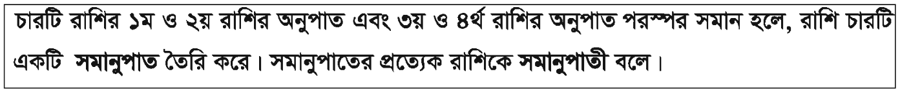
সমানুপাত
অনুপাত
বহুরাশিক অনুপাত
ধারাবাহিক অনুপাত
সমানুপাত
ত্রৈরাশিক

Slide 10
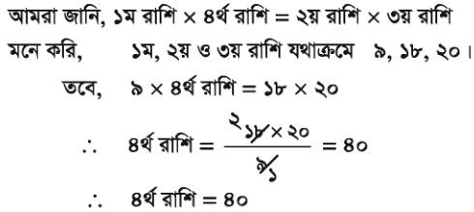
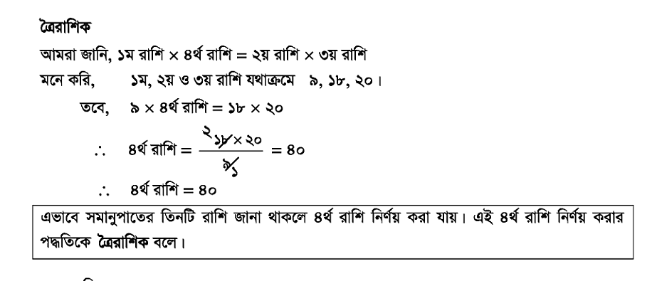
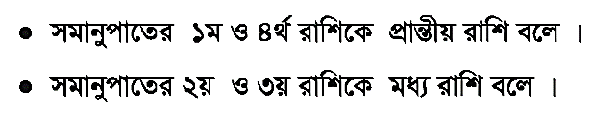
ত্রৈরাশিক
অনুপাত
বহুরাশিক অনুপাত
ধারাবাহিক অনুপাত
সমানুপাত
ত্রৈরাশিক

Slide 11
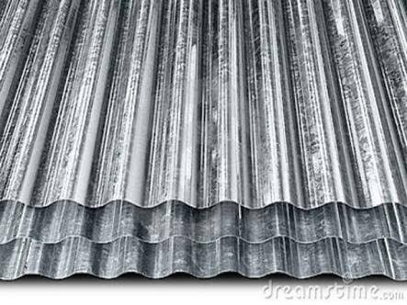
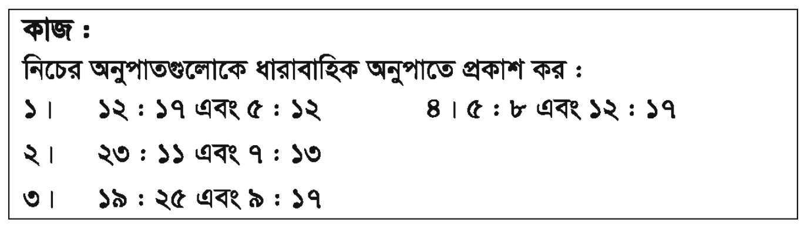
বাড়ির কাজ
পৃষ্ঠা-১৯

Slide 12


সবাইকে ধন্যবাদ

